Slide 1

旅游书应用计划书
——杨天赋，刘广森，龚家鑫

Slide 2
目录
一，应用介绍
二，营销主张
三，营销渠道
四，目标用户角色
五，市场分析

Slide 3

应用介绍—总述
TravelBook是一款用于激励用户出行旅游的软件。软件通过打卡、分享、排名等功能，让用户在旅游的时候也能与其他用户展示自己旅游经历，或者浏览他人的旅游足迹。从而给用户带来更好的旅游体验。

Slide 4
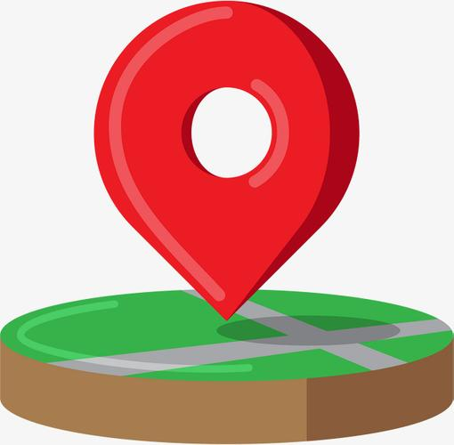
应用介绍—打卡功能
该软件将每个城市中大大小小的景点设置为打卡点，应用会用GPS定位去检测用户到了哪个打卡点。

Slide 5

应用介绍—分享功能
我们的应用在打卡的同时也可以拍照进行分享。当用户在应用上搜索该景点时，可以看到其他人分享的照片。

Slide 6

应用介绍—排名功能
在应用中，用户只需要选择自己所在的城市，便可以看到自己在该城市中的打卡排名，此外，该应用还可以与微信等社交账号互通，用户可以在微信公众号上看到自己在所有的同城好友中的打卡排名。

Slide 7

营销主张
尽可能提升活跃用户数量。
使我们的应用接触门槛低。
使潜在用户被动接触到我们应用的机会足够大。

Slide 8

营销渠道
1. 将APP的广告投放到视频播放平台，增加潜在用户数量。
2. 在应用商店上推荐我们的应用，当用户搜索该类型应用，我们的应用会被推送。
3. 制作应用的网页版，并投放到各大浏览器上，网页版上再提示用户下载客户端，降低使用的门槛，增加受众群体。

Slide 9

目标用户角色
旅游是不分年龄段的，爱旅游的人可能是热血的大学生，也可能是工作闲暇的中年人，也可能是打算享受生活的退休老人。我们的软件是面向各个年龄段的旅行爱好者的。

Slide 10

市场分析
目前疫情结束，各省之间不再相互防控，出行完全自由，很多地方的火车票机票价格降低吸引客人，出行热情高涨。尤其是之前常常受到封校折磨的大学生，他们会利用放开的机会展开报复性旅游。我们的应用上市后正好迎接了这一热潮。
1.外界环境
2.有相似功能软件
3.微信市场

Slide 11
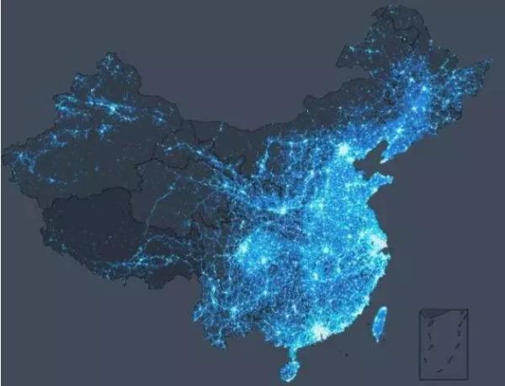
市场分析
某些地图软件会统计点亮城市数量以及点亮城市角落数量。但是用户只能知道自己的，而无法知道别人的。很多人会将自己的点亮统计地图晒到社交平台上面进行比较，我们的应用为用户分享自己的出行动态提供了专门的平台，填补了市场上这一空白。
1.外界环境
2.有相似功能软件对比
3.微信市场

Slide 12
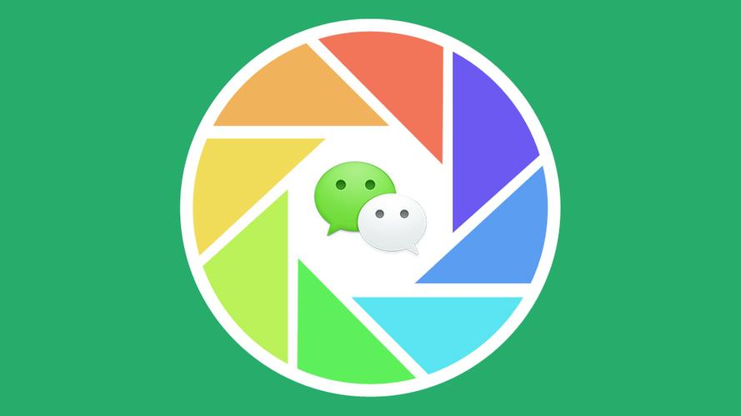
市场分析
很多用户都喜欢在微信上观察身边朋友的生活，例如看对方的朋友圈以及微信步数。我们的应用为这些用户提供了一个新的内容。
1.外界环境
2.有相似功能软件对比
3.微信市场

Slide 13

谢谢观赏

